Slide 1
Погибшие живут среди живых,
Ушедшие ушли, чтобы вернуться.
Во всех сердцах, во всех домах людских
Неслышные шаги их раздаются.
Забыть их – значит их предать!
Стать равнодушным хуже, чем убийцей.
И не чугун, не бронза, не гранит,
Которые не раз бывали лживы,
А память поколений их хранит.
Вот почему посмертно они живы!

Slide 2
История одного памятника

Slide 3

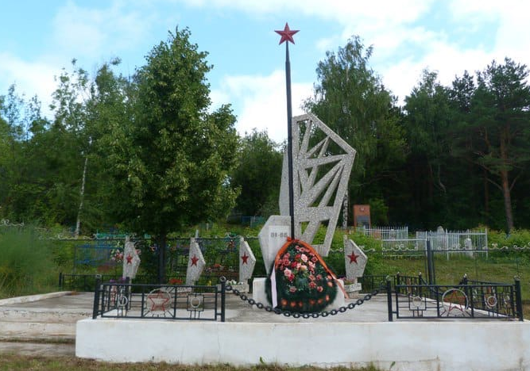
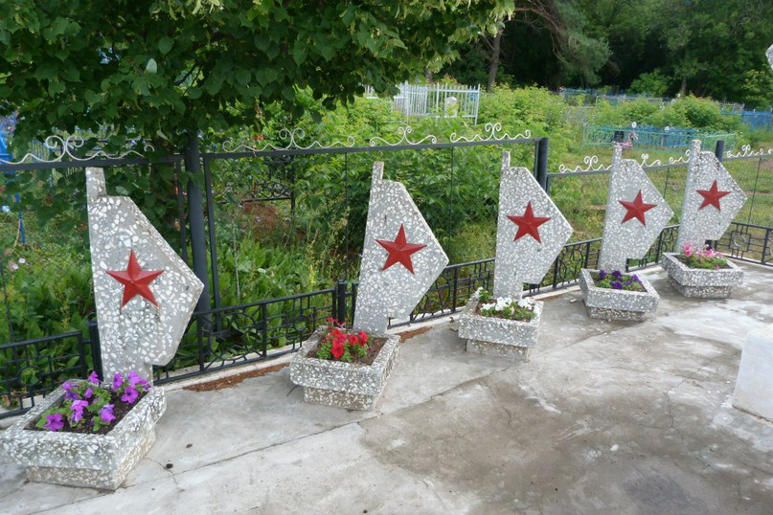
Кому поставлен памятник на улице Рабочий переулок г. Кукмор?

Slide 4
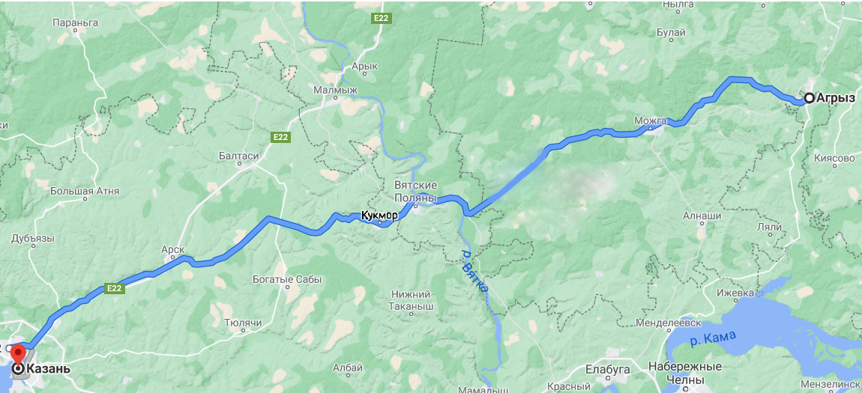
Причина размещения госпиталя в Кукморе
Железнодорожная линия Казань-Агрыз
4 отделения госпиталя:
КСШ №1
КСШ №2
Ясли-сад №2
Больница
Канцелярия госпиталя находилась в здании Кукморского краеведческого музея.

Slide 5
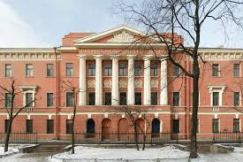
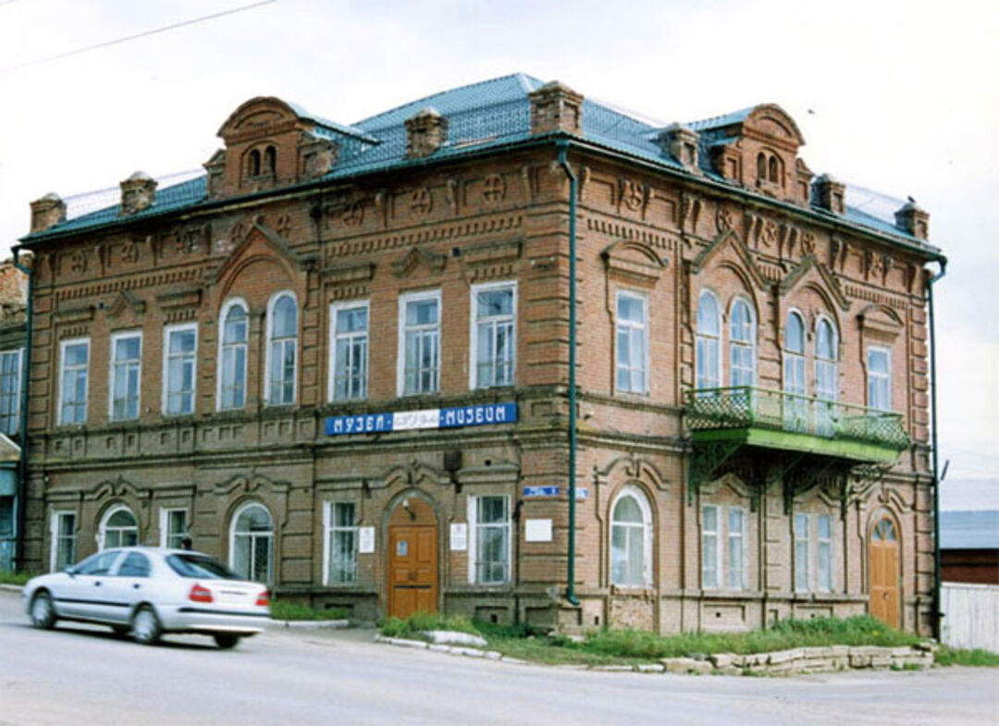
Хранение архивов
Военно-медицинский музей в Петербурге
и Кукморский краеведческий музей.

Slide 6
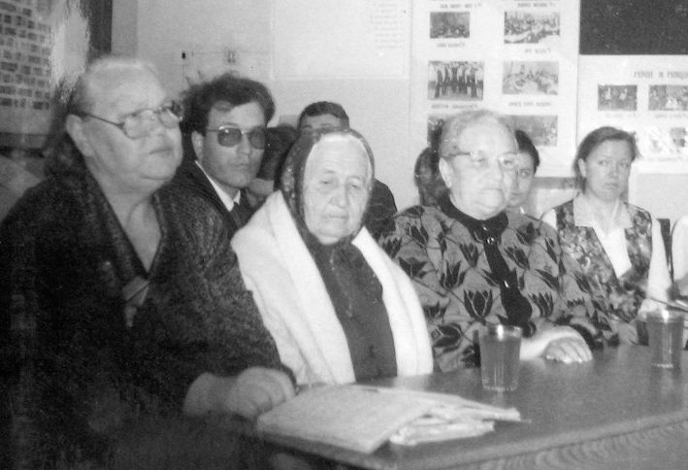
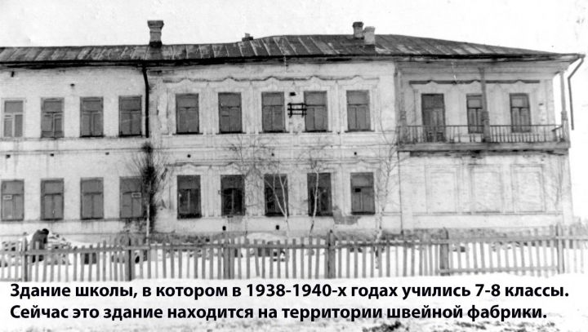
Размещение эвакогоспиталя в Кукморе
Работники госпиталя
Кукморская школа №2

Slide 7
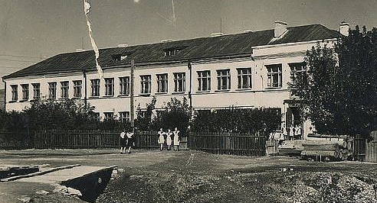
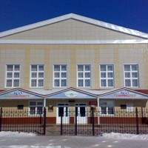
Самое большое отделение госпиталя
Кукморская средняя школа №2
до и после

Slide 8
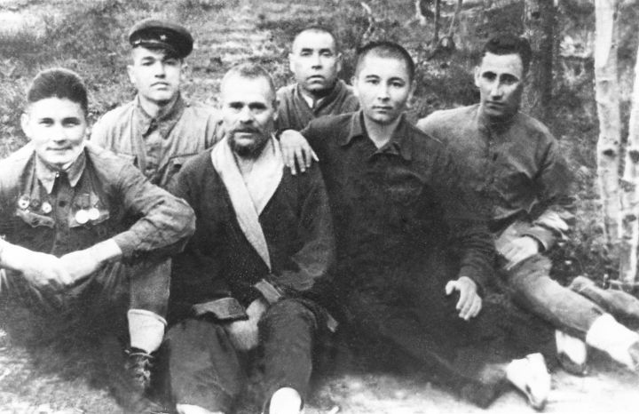
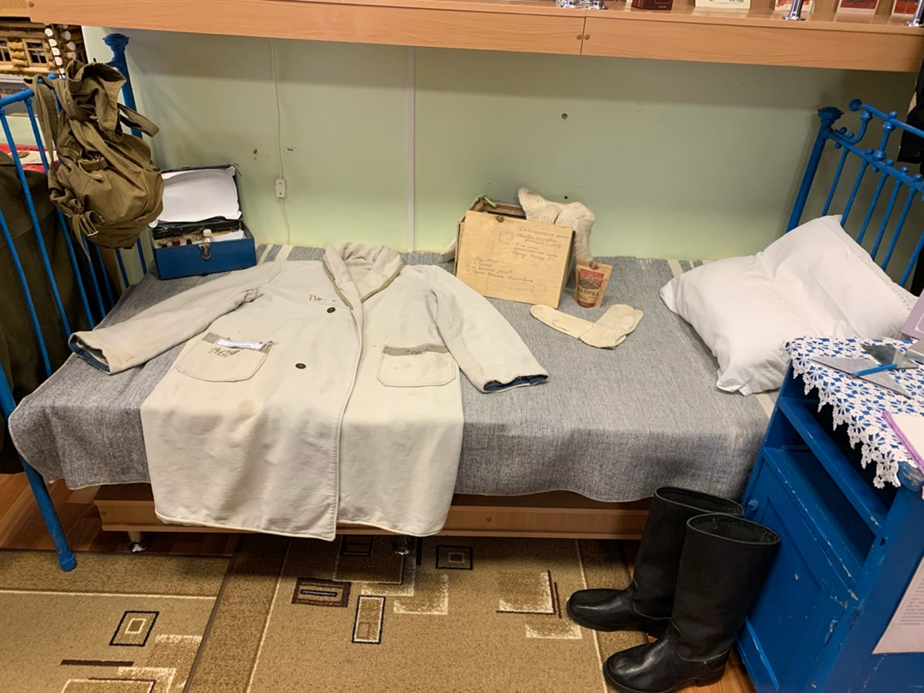
Экспонаты Кукморского краеведческого музея.
Фотография раненных, проходивших лечение в эвакогоспитале

Slide 9
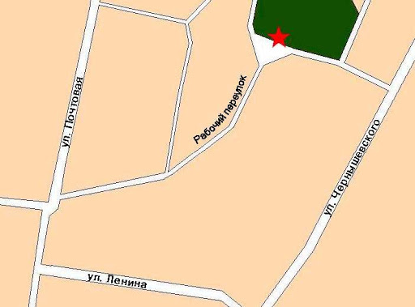
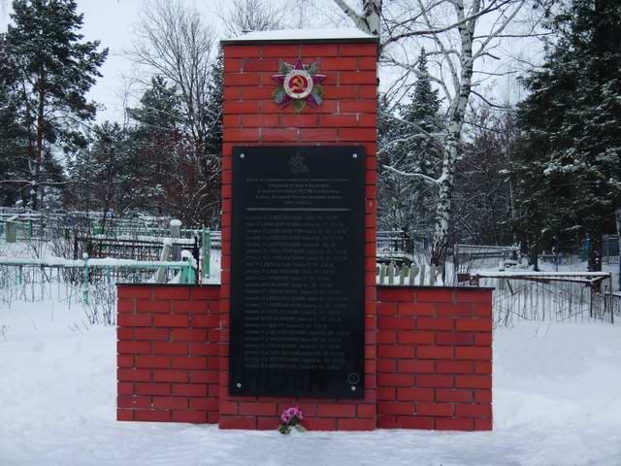
Братская могила
Местонахождение Братской могилы

Slide 10
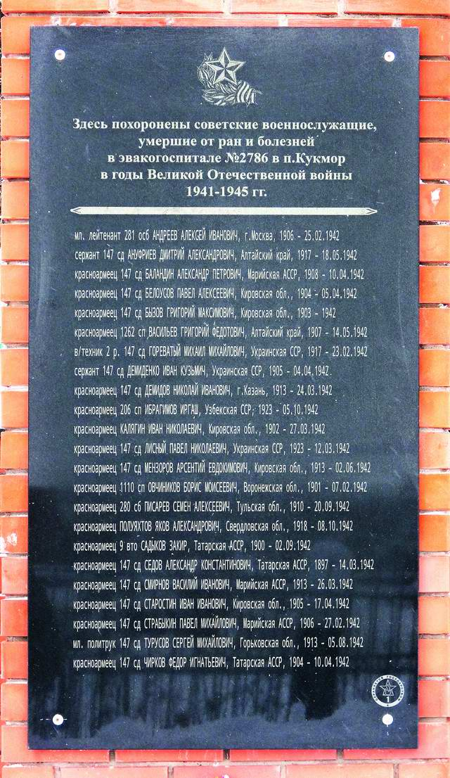
Кто похоронен в братской могиле

Slide 11
